Slide 1
1 сентября - День знаний
12 декабря 2013 г.
20- летие Конституции
Российской Федерации
Презентацию подготовила Васильева Ирина Олеговна учитель начальных классов

Slide 2
Люблю тебя, моя Россия,
За ясный свет твоих очей,
За голос звонкий, как ручей.
Люблю, глубоко понимаю
Степей задумчивую грусть,
Люблю всё то, что называют
Одним широким словом РУСЬ.

Slide 3
Россия занимает часть восточной Европы и северную часть Азии. Это самое большое государство в мире по площади. Москва- столица нашей Родины. Наша Родина такая большая, что если мы захотим проехать из края в край на поезде, то эта дорога займёт целую неделю, а на самолёте - полдня.

Slide 4
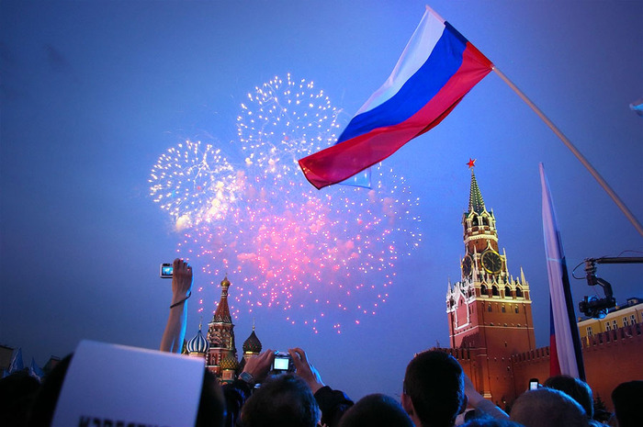
Россия – великая страна!
1. Полки идут стеной, красиво держат строй
И гордо шелестят знамёна.
Комбат и рядовой, единою судьбой
Мы связаны с тобой, друг мой.
Припев: Служить России суждено тебе и мне,
Служить России, удивительной стране,
Где солнце новое встаёт на небе синем.
Плечом к плечу идут российские войска
И пусть военная дорога не легка,
Мы будем верою и правдою служить России.
2. В бесстрашии атак спасли мы русский флаг,
И дом родной, и наши песни.
А, коль придёт беда, собою мы тогда
Отчизну заслоним, друг мой.
3. Полки идут стеной, красиво держат строй
И вместе с нами вся Россия.
И он, и ты, и я - армейская семья,
И этим мы сильны, друг мой.

Slide 5
Конституция — это основной закон государства, определяющий его общественное и государственное устройство, права и обязанности граждан.
В этом году ей исполняется 20 лет.

Slide 6
Впервые Конституция на территории России была разработана и принята в 1918 году. Это была Конституция РСФСР. Второй Конституцией, действовавшей на территории нашей страны, стала Конституция СССР (Союза Советских Социалистических Республик), принятая в 1924 году. Сменила Конституцию 1924 года вторая ее редакция, которая была одобрена правительством страны в 1936 году. До распада СССР на территории всех советских республик действовала Конституция 1977 года. Конституция Российской Федерации была принята 12 декабря 1993 года.
В декабре 2013 года Конституции Российской Федерации исполняется 20 лет. В ней записаны основные права и обязанности граждан. Главой нашего государства является президент.

Slide 7
Президент России
Путин Владимир Владимирович

Slide 8
Вы еще школьники, но вы уже граждане нашей страны, вы – будущее нашей Родины. Гражданин – это житель страны, который признает ее законы. Он должен уважать их.

Slide 9
У каждой страны есть свои отличительные знаки. Эти знаки называются символами государства.

Slide 10
Государственный флаг Российской Федерации представляет собой прямоугольное полотнище из трёх равновеликих горизонтальных полос: белого, синего и красного цвета.

Slide 12
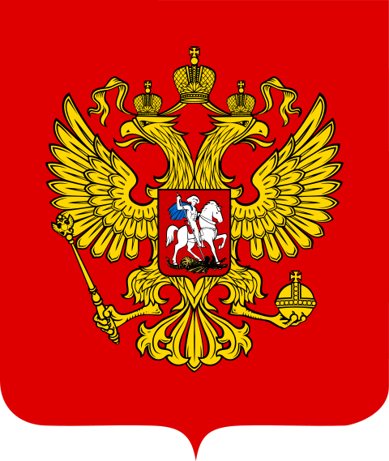
"Герб" в переводе с немецкого языка – наследие, наследство.

Slide 13
Поселок входит в Наро-Фоминский район Московской области.
Герб ЗАТО Молодежный утвержден 29 декабря 2003 года. Описание герба Молодежного приводилось в газете "Московский комсомолец" 13 марта 2004 года:
"Композиция герба аллегорически показывает основной профиль деятельности жителей поселка, которая связана с войсками связи. По правилам геральдики, именно стрелы (древнейший символ воинства) и щит (означает охрану) являются эмблемами связистов. Река Нара, протекающая по территории населенного пункта, изображена в виде серебристого волнистого пояса. Основными же цветами герба стали красный, золотой и зеленый. А самый романтический элемент изображения - роза, на языке символов означающая молодость и вдохновение, - образно показывает название режимного поселка".

